Slide 1
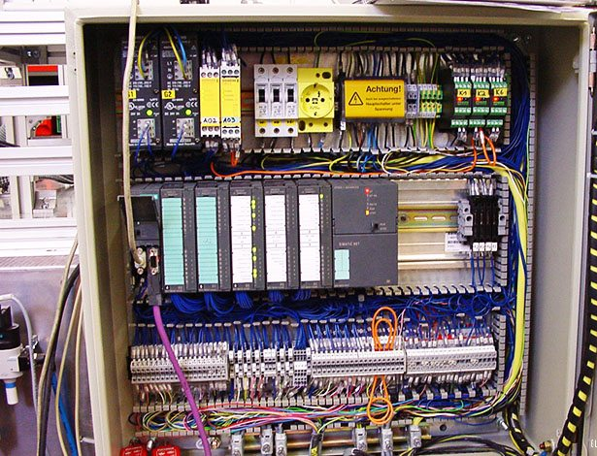
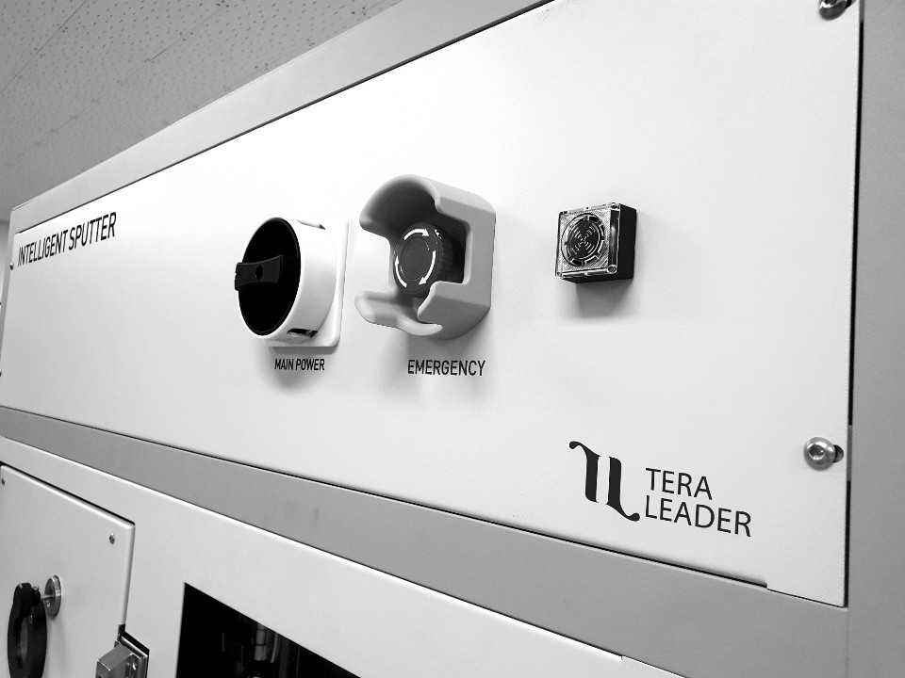



Copyright © by TERALEADER All Rights reserved.
TERALEADER World Best R&D Technology!
Python for SPUTTER
2022. 02. 18.
이건창, 문찬미, 성연우
Head Office / Factory
318, B-dong, 17, Techno 4-ro, Yuseong-gu, Daejeon, Korea / Tel. 82-42-368-1399 Fax 82-42-368-1398
Notes:
PLC에 대해 발표하겠습니다

Slide 2

기능 설명
Notes:
먼저 PLC에 대한 소개입니다.

Slide 3
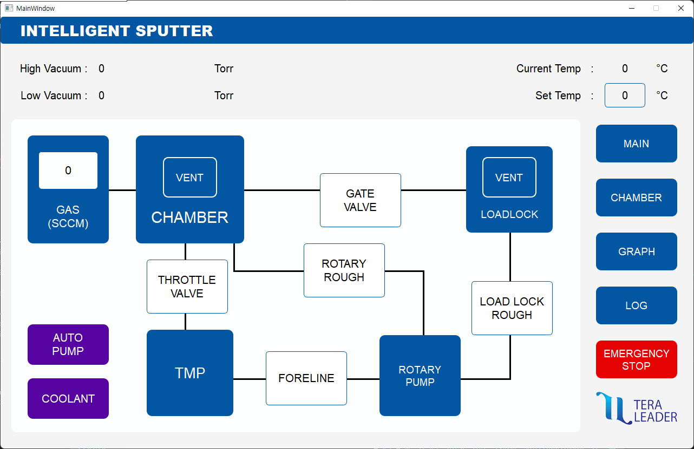
MAIN
Visual Studio code
진공도
PV / SV 온도
가스
주입
페이지 전환
미구현
냉각수
주입
Valve, Vent 버튼
# 10.1 인치 모니터 기준 제작
Notes:
다음은 아날로그 출력에 대한 설명입니다.

Slide 4
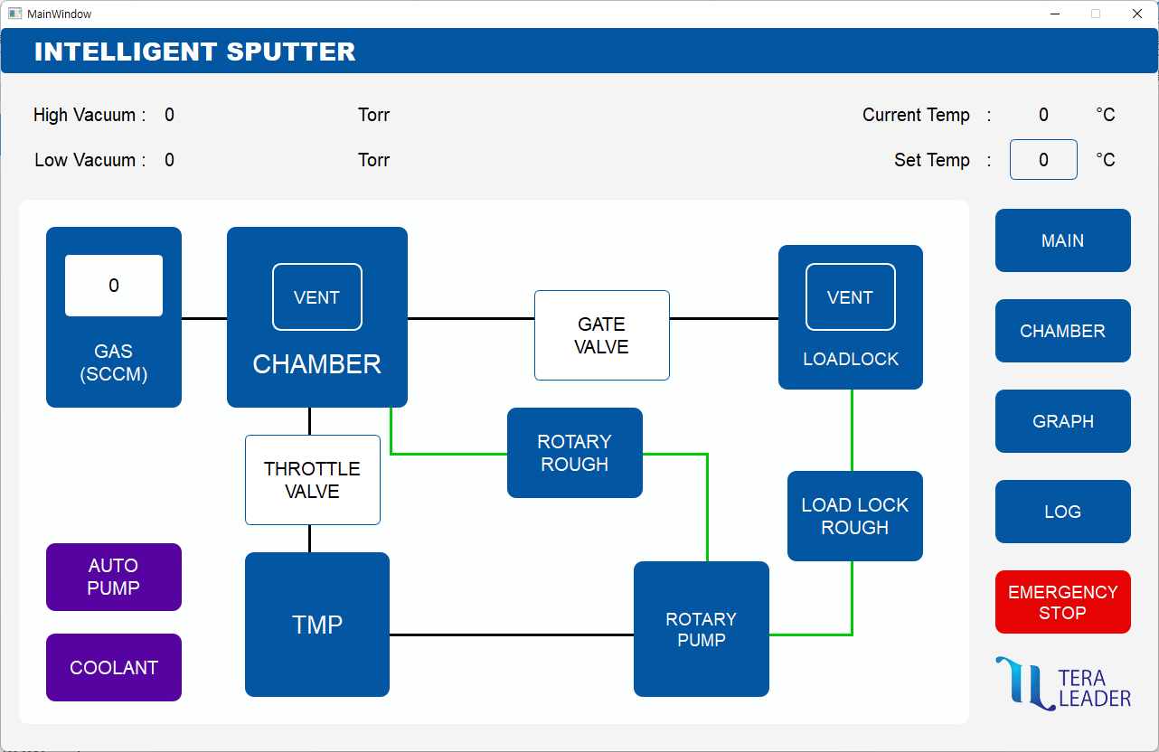
MAIN
Visual Studio code
Valve Line 색상 변환
열린 Valve 색상 변환
Notes:
다음은 아날로그 출력에 대한 설명입니다.

Slide 5
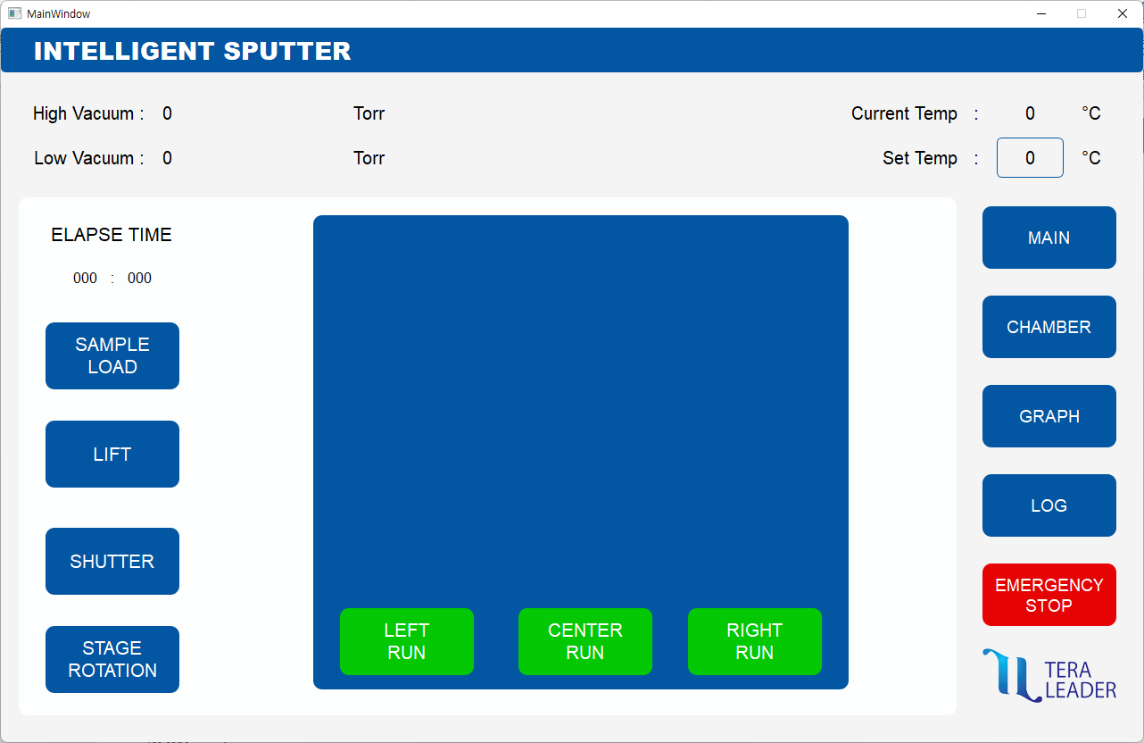
CHAMBER
Visual Studio code
리니어 모터
리프트
셔터
샘플 돌리기
PLASMA GENERATE
Notes:
다음은 아날로그 출력에 대한 설명입니다.

Slide 6
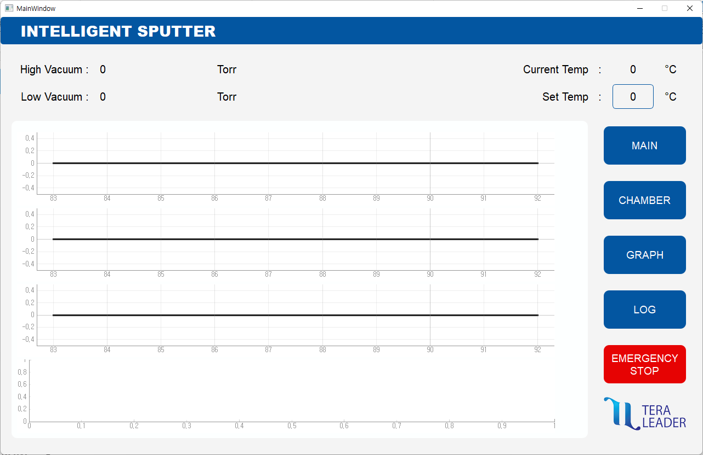
GRAPH
Visual Studio code
High Vacuum
Low
Vacuum
온도
그래프
여분
Notes:
다음은 아날로그 출력에 대한 설명입니다.

Slide 7
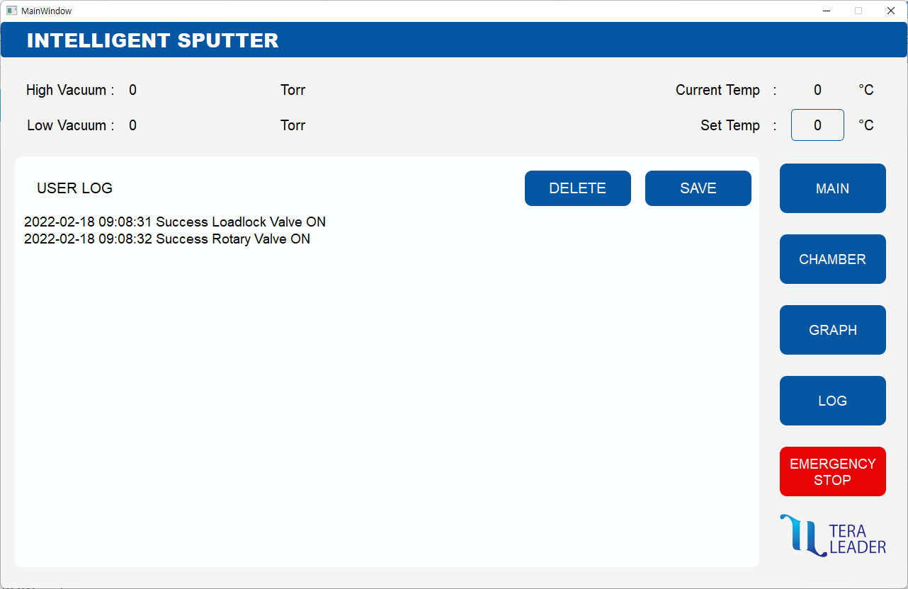
LOG
Visual Studio code
로그 삭제 저장(CSV)
유저
로그
저장
Notes:
다음은 아날로그 출력에 대한 설명입니다.

Slide 8
기본 로직
Notes:
먼저 PLC에 대한 소개입니다.

Slide 9
PLC
Visual Studio code
2진수 리스트(On / OFF)
EMPTY
EMPTY
EMPTY
EMPTY
EMPTY
EMPTY
Shutter
COOLANT
Load
Lock VENT
Chamber
VENT
LV
GV
FV
RV
TMP
Rotary
16진수 변환
# 트랜지스터 P016에 쓰기
Notes:
다음은 아날로그 출력에 대한 설명입니다.

Slide 10
PLC
Visual Studio code
M209
M210
읽기
M211 읽기
M201 쓰기
M200
쓰기
M203
쓰기
:
트랜지스터
(P16)
디지털 핀
출력
Notes:
다음은 아날로그 출력에 대한 설명입니다.

